Slide 1
財務管理
第十八章
短期融資規劃

Slide 2
本章架構
本章討論財管中的第四個重要決策活動亦即營運資金管理，本書亦稱為短期融資管理：
  通常現金、應收帳款等流動資產稱為毛營運資金，或直接稱為營運資金；流動資產減去應付帳款、短期借款等流動負債稱為淨營運資金
  營運資金管理：意指一年以內資金之來源與運用的決策
本章主要講授的內容包括：
  營運資金與現金變動分析 (18.1)
  營業循環與現金循環 (18.2)
  短期融資策略的觀點 (18.3)
  現金預算 (現金需求預估) (18.4)
  短期資金融通 (18.5)

Slide 3
營運資金與現金變動分析

Slide 4
營運資金與現金變動分析
營運資金 = 流動資產 - 流動負債
  流動資產：指一年以內可以轉換為現金的資產，主要包括：現金、約當現金、應收帳款、應收票據、有價證券與存貨等資產
  流動負債：指一年以內必須清償的負債，主要包括：應付帳款、應付費用與應付票據等負債
現金可用資產負債表的恆等式表答達為：
  現金 = (流動負債 + 長期負債 + 股東權益) – (其他非現金的流動資產 + 固定資產)

Slide 5
營運資金與現金變動分析
營運資金變動：
本書只重視現金部分
本書重點
主要為
現金與應收帳款
管理
主要為
短期融資
管理
なるほと !!

Slide 6
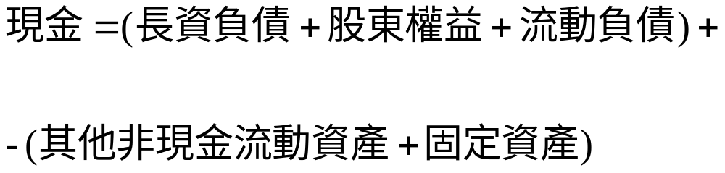
營運資金與現金變動分析
現金的變動：
現金來源
現金使用(去路)

Slide 7
範例 18.1 現金的來源與使用
某公司如果應付帳款增加100元，是屬於現金來源或使用？而若應收帳款增加100元，是屬於現金來源或使用？
  應付帳款增加100元→現金來源 (營運資金減少)
  應收帳款增加100元→現金使用 (營運資金增加)

Slide 8
營業循環與現金循環

Slide 9
營業循環的定義與分解
營運循環(operating cycle)：
  是指一企業由取得貨品→進行銷售→產生應收帳款→現金回收等過程所需要的總時間
營業循環可分解為兩段期間：
  存貨(轉換)期間(inventory period)：由取得存貨，並完成銷售形成應收帳款所需要的時間
  應收帳款收現期(account receivable period)：由應收帳款到真正收到帳款(收現)所需要的時間
亦即：
  營運循環 = 存貨期間 + 應收帳款收現期

Slide 10
營業循環與資金融通期間的關係
基本上，營業循環的時間長度即為一個企業所需要短期資金融通的時間，但因一般商業行為中供貨商不會要求企業以現金付款，而是准予企業一段時間後再付款，這段時間稱為應付帳款遞延期間；換言之，企業在整個營運循環中，這一段時間的資金需要為0；故真正的資金需要期間為：營業循環的期間扣除應付帳款(遞延)期間(account payable period)，這段期間稱為現金循環(cash cycle；又稱現金轉換期)
亦即：
  現金循環 = 營運循還 –應付帳款期間

Slide 11
營業循環與現金循環之關係圖示
以現金流量時間線表示：
存貨期間
應收帳款期間
應付帳款期間
現金循環
時間
營運循環

Slide 12
營業循環與現金循環數字例
假定以1,000元購入貨品，30天後付款，在付款後30天某人將此批貨品以1,400元購買，並在45天後付款，則：
  存貨期間 = 60天
  應收帳款期間 = 45天
  營運循環 = 存貨期間 + 應收帳款期間 = 105天
  應付帳款期間 = 30天
  現金循還 =營運循環 – 應付帳款期間 = 75天

Slide 13
營業循環與現金循環數字例(圖示)
應收帳款期間=45天
存貨期間=60天
應付帳款期間=30天
現金循環=75天
時間
營運循環 = 105天

Slide 14
企業的平均營運循環與現金循環
企業經營為一連續過程，不易分辨某特定存貨出售到收現的實際時間，我們可以分別計算平均的存貨期間與平均的應收帳款期間，再將兩者相加計算平均的營運循環，計算的過程中，必需借助某些假設條件估算
平均應付帳款期間及現金循環亦使用同樣概念處理

Slide 15
企業的平均營運循環與現金循環
存貨期間：
  我們可以計算一段時間所內存貨成本(市價)換轉換為銷貨成本(銷貨收入)的平均次數，再將這一段時間長度除以該次數，則可計算出平均每一次存貨轉換為應收帳款(出售)所需要的時間
  假定這段時間為一年，則一年內存貨換轉換為銷貨成本的平均次數稱為存貨週轉率，可使用以下兩種方式計算：
    年度銷貨成本÷平均存貨(成本)←本書採用
    年度銷貨收入÷平均存貨(市價)

Slide 16
企業的平均營運循環與現金循環
  上式中年度銷貨成本(或銷貨收入)很容易衡量，而平均存貨可假設存貨的每日變化程度不大，則平均存貨可粗略用期初存貨加期末存貨除以二來計算
    例如銷貨成本為250萬元，平均存貨為50萬元，則存貨週轉率 = 250 / 50 = 5次
  換言之，存貨期間(天數)即為：
    存貨期間=年度天數(365天) ÷存貨週轉率
    如前例存貨週轉率為5次，則存貨期間 = 365 / 5 = 73天

Slide 17
企業的平均營運循環與現金循環
應收帳款期間：
  利用與存貨轉換期計算的概念，我們可以計算一段時間所內應收帳款換轉換為銷貨收入(賒銷)的平均次數，再將這一段時間長度除以該次數，則可計算出平均每一次轉換所需要的時間。
  假定這段時間為一年，則一年內應收帳款換轉換為銷貨收入的平均次數稱為應收帳款週轉率：
    應收帳款週轉率=銷貨收入÷平均應收帳款

Slide 18
企業的平均營運循環與現金循環
  上式中年度銷貨收入容易衡量，而平均應收帳款則可假設應收帳款的每日變化程度不大，可粗略用期初應收帳款加期末應收帳款除以二來計算
    例如銷貨收入為360萬元，平均應收帳款為60萬元，則存貨週轉率 = 360 / 60 = 6次
  換言之，應收帳款轉換期(天)即為：
    應收帳款期間=年度天數(365天) ÷應收帳款週轉率
    如前例應收帳款週轉率為6次，則存貨期間 = 365 / 5 = 60.8天

Slide 19
企業的平均營運循環與現金循環
依此一數字例可得營運循環為：
  存貨期間+ 應收帳款期間
  = 73 + 60.8 = 133.8天

Slide 20
企業的平均營運循環與現金循環
應付帳款期間：
  我們可以計算一段時間所內應付帳款換轉換為銷貨成本的平均次數，再將這一段時間長度除以該次數，則可計算出平均每一次轉換所需要的時間
  假定這段時間為一年，則一年內應付帳款換轉換為銷貨成本的平均次數稱為應付帳款週轉率：
    應付帳款週轉率=銷貨成本÷平均應付帳款

Slide 21
企業的平均營運循環與現金循環
  上式中年度銷貨收入容易衡量為年度資料，而平均應付帳款則可一樣可假設應付帳款的每日變化程度不大，可用期初應付帳款加期末應付帳款除以二來計算
    例如銷貨成本為250萬元，平均應付帳款為80萬元，則應付帳款週轉率 = 250 / 80 = 3.125次
  換言之，應付帳款期間(天數)即為：
    應收帳款期間=年度天數(365天) ÷應付帳款週轉率
    如前例存貨週轉率為3.125次，則存貨期間 = 365 / 3.125 = 116.8天

Slide 22
企業的平均營運循環與現金循環
依此一數字例可得現金循環為：
  存貨期間 + 應收帳款期間 - 應付帳款期間
  = 73 + 60.8 – 116.8 = 17天

Slide 23
平均營業循環與現金循環例圖示
應收帳款期間=60.8天
存貨期間=73天
應付帳款期間=116.8天
現金循環
=17天
時間
營運循環=133.8天

Slide 24
範例 18.2 營業循環與現金循環
S公司去年度的財務資料如下：
  存貨：期初為5,000元，期末為7,000元
  應收帳款：期初為1,600元，期末為2,400元
  應付帳款：期初為2,700元，期末為4,800元
  年度賒銷為50,000元，銷貨成本為30,000元
請計算：
  1.存貨期間，2.應收帳款期間，3.營運循環
  4.應付帳款期間，5.現金循環

Slide 25
範例 18.2 營業循環與現金循環
1.存貨轉換期：
  存貨週轉率：銷貨成本÷平均存貨 = (30,000) / [(5,000+7,000)÷2] = 5次
  存貨轉換期：365÷存貨週轉率 = 365/5 = 73天
2.應收帳款期間：
  應收帳款週轉率：銷貨收入÷平均應收帳款 = 50,000/[(1,600+2,400) ÷2] = 25次
  應收帳款期間：365÷應收帳款週轉率=365/25= 14.6天
3.營運循環期間：
  存貨期間+ 應收帳款期間=73+14.6=87.6天

Slide 26
範例 18.2 營業循環與現金循環
4.應付帳款轉換期：
  應付帳款週轉率：銷貨成本÷平均應付帳款 = 30,000/[(2,700+4,800) ÷2] = 8次
  應付帳款期間：365÷應付帳款週轉率 = 365/8 = 45.6天
5.現金循環：
  營運循環－應付帳款期間 = 87.6天－ 45.6天 = 42天

Slide 27
平均營業循環與現金循環例圖示
應收帳款期間=14.6天
存貨期間=73天
應付帳款期間=45.6天
現金循環=42天
時間
營運循環 = 87.6天

Slide 28
現金循環在管理上之意義
現金循環越長，則所需要融資的金額就越大，因此必須作為財務警示的重要指標，當現金循環變長時，極可能意味存貨期間變長(貨品銷售出問題)或應收帳款期間變長(帳款回收出問題)，必需即時進行調整
此外，當存貨期間變長或應收帳款期間變長，也可能因為應付帳款期間拉長而使現金循環沒有太大的改變，故管理上必需同時將這三項期間作監控，以避免經營出現問題

Slide 29
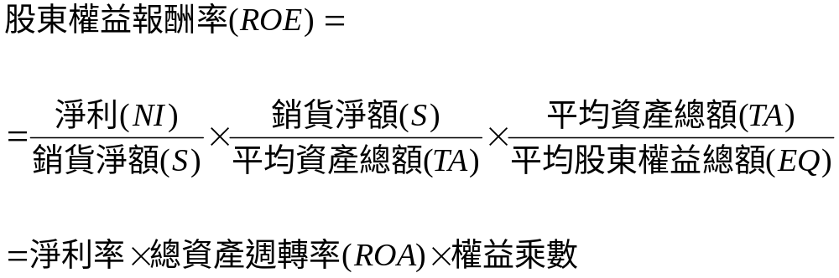
現金循環在管理上之意義
根據杜邦方程式：
故可知：
  當現金循環越短，則公司的存貨與應收帳款就越少，也就是總資產會越少，會使得總資產週轉率上升及股東權益報酬率上升

Slide 30
短期融資策略的觀點
(包括流動資產與流動負債之營運資金管理)

Slide 31
基本觀念
一企業之營運資金管理會反應在以下兩個構面
  流動資產的規模大小：通常以流動資產相對於營收的比率衡量，比率越高表示規模越大
    具彈性的融通策略：指相對採較高比率的策略
    較緊縮的融通策略：指相對採較低比率的策略
  流動資產的融資來源：通常以流動負債與長期負債所佔的相對比重衡量
    具彈性的融通策略：指相對採較低比率的策略
    較緊縮的融通策略：指相對採較高比率的策略

Slide 32
流動資產規模大小的決策
主要決策模式：
  持有流動資產的成本效益分析
    成本：稱為「持有成本」，因持有流動資產所發生的機會成本，亦即因持有流動資產而無法將資金投資於收益資產的損失
      持有流動資產越多則持有成本越高
    效益：稱為「(避免)短缺成本」因持有流動資產不致發生不足影響商機的效益短缺成本，包括：交易或訂購成本，以及存貨存量不足成本
      持有流動資產越多則短缺成本越低

Slide 33
持有成本與短缺成本
$
最低點
持有流動資產的總成本
持有成本
短缺成本
CA*
流動資產($)

Slide 34
彈性策略
$
最低點
持有流動資產的總成本
持有成本
短缺成本
CA*
流動資產($)

Slide 35
緊縮策略
最低點
$
持有成本
持有流動資產的總成本
短缺成本
CA*
流動資產($)

Slide 36
流動資產的融資來源的決策
理想狀態下：
  應使用短期借款來為短期資產融資，用長期借款來為長期資產融資；此狀態下，淨營運資金為零
金額
左圖的假設條件：
1.固定資產隨時間成長
2.流動資產的消耗穩定，由每期之期初建立，逐漸減少，到每期之期末用完
流動資產＝流動負債
固定資產
長期負債＋股本

Slide 37
流動資產的融資來源的決策
真實情況下，一公司所需要的總資產為：
金額
季節性需要的流動資產
總資產需求
固定資產 + 永久性的流動資產

Slide 38
流動資產的融資來源的決策
彈性策略
總資產需要均採長期融通
有多餘時投資於變現性強的有價證券
投資於有價證券
金額
總資產需求
有資金充裕不致發生不足風險，
但資金成本較高

Slide 39
流動資產的融資來源的決策
緊縮策略
總資產需求
金額
短期融通
固定資產與永用性流動資產採長期融通
短期季節性資金需要採用短期融通
較節省資金成本，
但資金不足風險與經常進行融通的成本較高

Slide 40
流動資產的融資來源的決策
折衷策略
總資產需求
金額
長期融資金額介於總資產需求的上下限之間
短期因季節性產生資金不足時採用短期融通
短期因季節性有多餘時投資於變現性強的有價證券
短期融通
投資於有價證券
資金成本與資金不足風險均適中，
但需經常進出金融市場

Slide 41
現金預算
(現金需求預估)

Slide 42
現金預算
現金預算是財務管理用以衡量是否有短期融資需要的重要工具，主要是利用估算短期內的現金流入(由銷貨轉成的收現)與現金流出(各種營運所須的短期應付款的實付)差額(即淨現金餘額)，研判是否預先準備進行短期融資
本節將使用一個虛擬的例子進行應用上的說明，並假設估算完全沒誤差，亦即預估數等於未來實際數；此外，在例子中將以季為單位進行分析

Slide 43
現金預算應用例
玩樂玩具公司之業務經理預測公司未來四季的銷貨金額分別如下，該公司全數採賒銷：
未來四季預估銷貨收入(賒銷)
 | 第一季 | 第二季 | 第三季 | 第四季
賒銷(百萬元) | 200 | 300 | 250 | 400

Slide 44
現金預算應用例
現已知該公司期初的應收帳款為120百萬元，且已知該公司之應收帳款平均收現日為45天，則表示該公司前一季的未收的應收帳款一定可以在當季收現，且當季的前45天應帳款亦可在當季收現，故每一季的應收帳款收現金額為：
依此可推算每一期的收現金額(現金流入)與期末未收現的應收帳款，其可整理為次頁表

Slide 45
現金預算應用例
依計算可得：
未來四季預估每期收現與期初及期末應收帳款(百萬元)
 | 第一季 | 第二季 | 第三季 | 第四季
期初應收帳款 | 120 | 100 | 150 | 125
本期賒銷 | 200 | 300 | 250 | 400
本期應收帳款 | 320 | 400 | 400 | 525
本期收現 | (220) | (250) | (275) | (325)
期末應收帳款 | 100 | 150 | 125 | 200
120+(1/2)*200=220

Slide 46
現金預算應用例
而該公司每季必需付現的項目包括：
  應付帳款(以銷貨金額的60%計算)
  員工薪水、所得稅與其他管銷費用
  資本資出(如購買機器設備付現)
  利息與股利支出(美國通常一年分四季現金股利)
依此估計現金流出金額如次頁表：

Slide 47
現金預算應用例
依計算可得：
未來四季預估每期付現金額(百萬元)
 | 第一季 | 第二季 | 第三季 | 第四季
應付帳款付現 (銷售金額的60%) | 120 | 180 | 150 | 240
薪資、稅與 其他付現費用 | 40 | 60 | 50 | 80
資本支出 | 0 | 100 | 0 | 0
利息(與股利)支出 | 20 | 20 | 20 | 20
本期付現 | 180 | 360 | 220 | 340

Slide 48
現金預算應用例
接下來即可計算出每一期的淨現金流量：
未來四季預估現金流量淨額(百萬元)
 | 第一季 | 第二季 | 第三季 | 第四季
本期收現 | 220 | 250 | 275 | 325
本期付現 | 180 | 360 | 220 | 340
現金流量淨額 | 40 | (110) | 55 | (15)

Slide 49
現金預算應用例
進一步假設該公司期初的現金餘額為20百萬元，且該公司每一期期末至少會保留10百萬美元作為估計誤差或急需使用，則實際每期可動用的現金餘額可估算如下：
未來四季預估每期可動用現金餘額(百萬元)
 | 第一季 | 第二季 | 第三季 | 第四季
期初餘額 | 20 | 60 | (50) | 5
本期現金流量淨額 | 40 | (110) | 55 | (15)
期末現金餘額 | 60 | (50) | 5 | (10)
保留不動餘額 | (10) | (10) | (10) | (10)
本期現金可動用餘額 | 50 | (60) | (5) | (20)

Slide 50
現金預算應用例
本例使用上的注意事項：
  1.預估數字宜由業務經理根據歷史經驗與整體景氣與產業環境資訊進行估計
  2.每一期期末應根據資訊的變動進行修正，以確時掌握短期資金情況
  3.本例所遇到第2季有資本支出，財務經理宜先行採用長期資金募集，不應用短期資金調度
本期現金可動用餘額的意義與因應：
  現金可動用餘額代表短期資金處於過多或不足，有過多時財務經理宜進行短期投資，不足時宜採用短期融通手段

Slide 51
短期資金融通

Slide 52
短期融資管理基本論
以舉債向特定對象或以發行金融工具向不特定對象的融資
    銀行短期信用借款：企業為因應短期資金週轉通常會與往來銀行簽訂短期融通契約，有需要時向銀行要求無擔保借款。
    銀行流動資產質押借款：企業以流動資產為擔保品，向銀行要求的短期擔保借款
    發行融資性商業本票(CP2)：企業因應短期資金需要透過票券金融公司發行商業本票融資
由企業購買行為所產生之短期融資(交易對象提供)
    應付費用(accruals)：是指企業因時間因素或交易習慣所產生的短期負債，付款時間基於商業習慣固定於某些時點
    應付帳款：是指企業購買原料貨款所未付現的短期負債，此即一般所謂商業性「交易信用(trade credit)」

Slide 53
以舉債向特定對象(銀行)融資
信用借款：
  企業為因應短期可能發生資金融通的需要，通常會與往來銀行申請一個(短期的)的信用額度(Line of Credit)，期間通常在60天，信用額度代表企業可以融通資金的上限，而期間則代表必需償還的期限；申請信用額度必須支付申請費，約為申請額度的0.25%，經申請的額度有法律上的效力，企業合法請求融通時，銀行不得拒絕
  銀行對於企業要求短期融通時，有時會要求企業將部分融通的資金(約為2%-10%)回存到銀行不付息或付極低利息的存款帳戶，此稱為補償性餘額(compensating balance)，相當於企業融通時只取得融通金額扣除補償性餘額後的差額

Slide 54
信用借款數字例(補償餘額不付息)
某公司因需要短期資金54,000元，擬與已簽訂信用額度的銀行申請短期融通，期間73天，年利率為16%，現已知銀行將要求10%借款必須回存，請回答下面各問題。
  1.企業應向銀行融通多少資金？
  2.企業在融通此一資金時實際的期間資金成本是多少？如果以單利計算的年利率是多少？
  3.上小題中，如果以複利算有效年利率則又是多少？

Slide 55
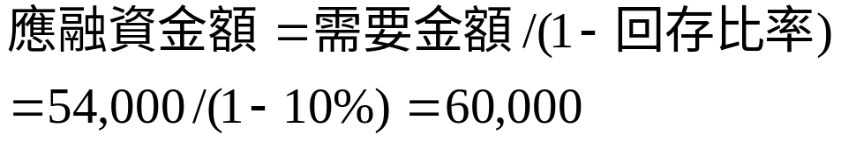
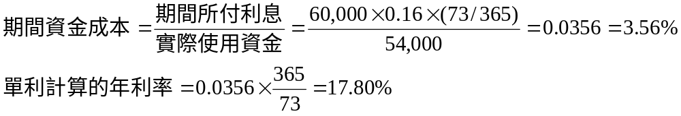
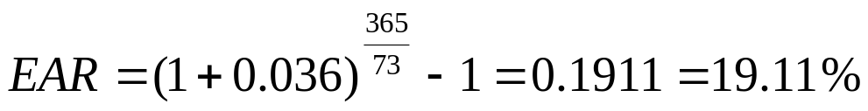
信用借款數字例(補償餘額不付息)
1.企業應向銀行融通多少資金？
2.企業在融通此一資金時實際的期間資金成本是多少？如果以單利計算的年利率是多少？
3.上小題中，如果以複利算有效年利率則又是多少？

Slide 56
信用借款數字例(補償餘額付息)
某公司因需要短期資金54,000元，擬與已簽訂信用額度的銀行申請短期融通，期間73天，年利率為16%，現已知銀行將要求10%借款必須回存，此一回存金額付息年利率為2%，請回答下面各問題。
  1.企業應向銀行融通多少資金？
  2.企業在融通此一資金時實際的期間資金成本是多少？如果以單利計算的年利率是多少？
  3.上小題中，如果以複利算有效年利率則又是多少？

Slide 57
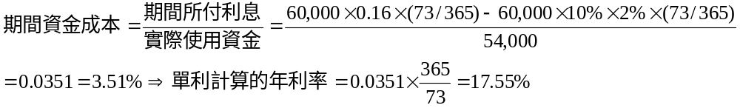
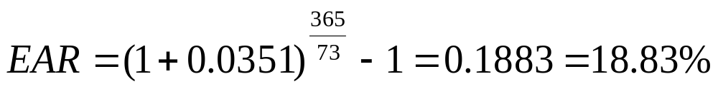
信用借款數字例(補償餘額付息)
1.企業應向銀行融通多少資金？
2.企業在融通此一資金時實際的期間資金成本是多少？如果以單利計算的年利率是多少？
3.上小題中，如果以複利算有效年利率則又是多少？

Slide 58
以舉債向特定對象(銀行)融資
質押借款：
  即企業以應收帳款或以存貨作為擔保品向銀行申請短期借款
  值得注意的是，對銀行來說，雖擁有應收帳款作為擔保，但因為其無法交易，故沒有「市價」；因此，近年來已有「應收帳款證券化」的金融創新，讓應收帳款的證券化商品可以在市場交易，以使增強調整風險部位的能力

Slide 59
以舉債向特定對象(銀行)融資
應收帳款擔保借款：
  轉讓應收帳款借款(assigning receivable)：是指雖然銀行將應收帳款作為擔保品放款，但如果未來企業應收帳款無法收現，則企業仍負有清償借款的義務
  承購應收帳款借款(factoring receivable)：是指銀行購入應收帳款，亦即企業將應收帳款完全出售給銀行，即將未來可能無法回收的風險完全轉嫁給銀行，無法回收時企業並不需要清償借款

Slide 60
範例18.3
承購應收帳款借款的融資成本
L糕餅店平均每天有50,000元的應收帳款，年度的賒銷金額為500,000元，如果將應收帳款以3%的折扣讓售給往來銀行，請問此一承購(讓售)應收帳款借款的融資成本如以有效年利率計算是多少？

Slide 61
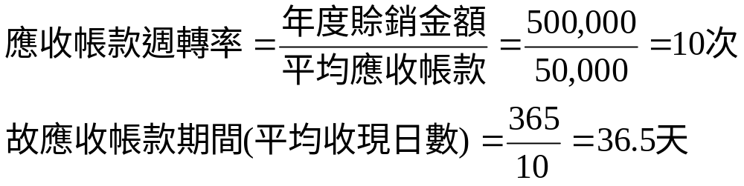
範例18.3
承購應收帳款借款的融資成本
解：
  依題意是說，該糕餅店有短期融通的需要，因此出售應收帳款給銀行，因此應該先要了解其需要短期融通的期間是多長，在沒有詳細資料時，可計算其平均應收帳款的收現日數多長：
  而融資的利率，則相當於支付3%利息後可取得97%的融資，因此期間的借款利率及有效年利率分別為：

Slide 62
以舉債向特定對象(銀行)融資
存貨擔保借款：
  存貨留置：公司辦理質押後，銀行對存貨具求償權，通常存貨變現性較佳者，越易被銀行接受
  信託收據：通常適用於可標明序號之耐久財，如汽車等，銀行對存貨具求償權，有定期查貨權，但公司仍可出售資產，並於出售後依約將收入交付銀行
  租用倉庫：公司在完成質押程序後，銀行對存貨倉庫具控制權，可自行或委託他人管理，公司出貨須經銀行同意

Slide 63
以舉債向不特定對象(票券商)融資
商業本票及其發行資金成本：
融資性商業本票(CP2)是企業因應短期資金需要，以類似於折扣利率的方式發行的本票，發行時通常經票券金融公司或銀行的協助，除貼現利息費用外，其他的費用包括：
  (1)保證費
  (2)簽證費
  (3)承銷費
  (4)票券集保交割服務費 。

Slide 64
以舉債向不特定對象(票券商)融資
商業本票及其發行資金成本：
  每萬元承銷價格＝（1－貼現率×發行天數÷365）×10,000
  （每萬元承銷價格元以下計算至小數第二位後四捨五入，貼現率依各票金公司或銀行之牌告利率）
  貼現息＝買入票據面額－（每萬元承銷價格×買入票面金額÷10,000）

Slide 65
以舉債向不特定對象(票券商)融資
商業本票及其發行資金成本：
  保證費（元以下全捨）＝發行總金額×年保證費率×距到期天數÷365 。
  簽證費（元以下全捨）＝發行總金額×年簽證費率×距到期天數÷365。
  承銷費（元以下全捨）＝發行總金額×年承銷費率×距到期天數÷365 。
  票券集保交割服務費（元以下全捨）＝發行總金額×0.038%×距到期天數÷365

Slide 66
以舉債向不特定對象(票券商)融資
商業本票及其發行資金成本：
  發行總成本＝貼現息＋保證費＋簽證費＋承銷費+票券集保交割服務費
  發行實得金額＝發行總面額－發行總成本。
  (p.s. ：每家票券商的條件或計價方式都會有些許不同)

Slide 67
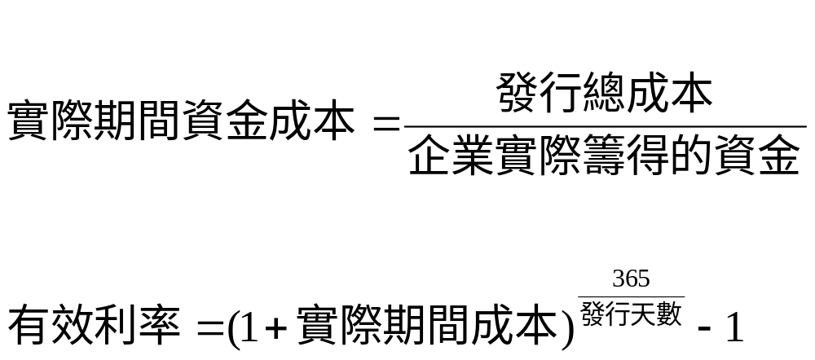
以舉債向不特定對象(票券商)融資
商業本票及其發行資金成本：
  依前述說明可得：

Slide 68
商業本票發行資金成本例
甲公司發行經A票券公司保證並承銷之商業本票，面額為10,000,000元，期間為90天，假設年貼現率為2%，其他相關發行費用為：保證費率＝0.5%，簽證費率＝0.03%，承銷費率＝0.25%，票券集保交割服務費＝0.038%，請回答以下問題：
  1.每萬元承銷價格？
  2.貼現息為？
  3.實際籌得資金的金額為？
  4.實際期間資金成本為？
  5.以有效利率計算之(年)資金成本為？

Slide 69
商業本票發行資金成本例
1.每萬元承銷價格：
  (1－2%×90÷365)×10,000＝9,950.68
2.貼現息：
  發行價格＝9,950.68×10,000,000÷10,000＝9,950,680，故：
  貼現息＝10,000,000－9,950,680＝49,320。

Slide 70
商業本票發行資金成本例
3.實際籌得資金的金額：
  保證費＝10,000,000×0.5%×90÷365＝12,328。
  簽證費＝10,000,000×0.03%×90÷365＝739。
  承銷費＝10,000,000×0.25%×90÷365＝6,164。
  集保交割服務費＝10,000,000×0.038%×90÷365＝936。
  發行總成本＝49,320＋12,328＋739＋6,164＋936＝69,487。
  發行實得金額＝10,000,000－69,487＝9,930,513元 。

Slide 71
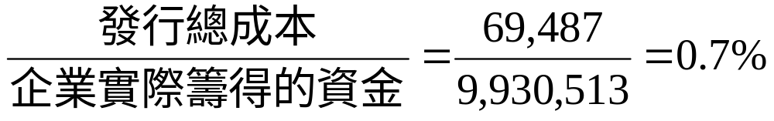
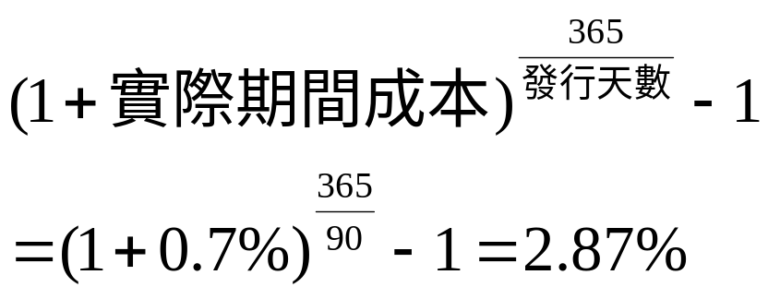
商業本票發行資金成本例
4.實際期間資金成本：
5.有效利率計算之(年)資金成本：

Slide 72
由企業購買行為所產生之短期融資
應付費用：
  又稱為應計款項(accruals)，是指企業因時間因素或交易習慣所產生的短期負債，但付款時間基於商業習慣固定於某些時點，例如辦公室租金、水電費與薪資等(相當極短期無息借款)。
  應付費用會隨營運規模擴大而上升，是一種會持續性存在而且沒有資金成本的短期資金，企業雖可利用作為短期融資來源，但不會(也不能)因為其為免費資金而任意擴大。

Slide 73
由企業購買行為所產生之短期融資
應付帳款產生之交易信用：
  企業在購貨行為中，供應商除提供未來一段期間後再付款的信用條件外，為鼓勵企業儘早付款，其如能於早於付款時點的前某一時點付款通常亦提供某一比率的折扣(例如2/10，net30)，企業如果放棄這種折扣而產生的優惠喪失稱為「應付款項的資金成本」或「交易信用成本」，亦即企業未在折扣期間付款所喪失的機會成本。
企業是否要接受供應商所提供之交易信用，取決於：
  企業內部是否有充沛的短期閒置資金。
  如企業無短期閒置資金，則會考慮應付帳款的資金成本(即優惠條件的資金節省)是否低於短期資金成本。

Slide 74

應付帳款的資金成本結構圖
例如2/10，net30
  免費之交易信用：折扣期間所累積之應付帳款
  有代價之交易信用：是指放棄折扣到最後付款日所累積之應付帳款
折扣期間
98%
100%
購貨日
10天
30天
最後付款日
如果未在第10天用98付款，則在第30天需付100，相當於：提供98的貸款，貸款期間20天，到時要還100，亦即：

Slide 75
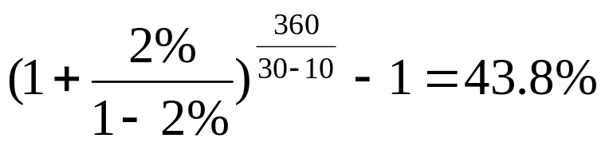
計算應付款項的資金成本
一筆交易信用未於折扣期間付款而選擇於最終期限付款的資金成本率：
  如企業未採用折扣優惠則發生的資金成本率為：折扣率除以實際付款率，以2/10，net30為例，則發生的資金成本率為：2% / (1-2%)=2.04%。
換算為年利率(交易信用的成本)：
  單利計算：資金成本率×[360 / (信用流通期間－折扣期間)]，上例即： 2% / (1-2%) ×[360 / (30-10)]=36.7%
  有效年利率計算： ，上例即：

Slide 76
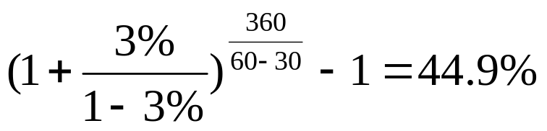
範例 18.4 交易信用的資金成本
普通磚瓦以3/30，net 60為交易條件交易，若不選擇在折扣期間付款，請問：
  1.期間資金成本利率等於多少？
  2.以單利換算為年利率等於多少？
  3.換算為有效年利率等於多少？
解：
  1. 3% / (1-3%)=3.093%
  2. 3% / (1-3%) ×[365 / (60-30)]=37.6%
  3.

